Slide 1
基于S3分布式存储的文件同步
姓名：李琰朕
班级：软件三班
学号：201830661250

Slide 2
开发环境
网络要求：需提前利用VPN连接内网；
开发软件：Eclipse；
java版本java1.8；
工具包：aws的sdk；
系统环境：Windows10；

Slide 3
任务分解
①获取本地文件的名称和对应的MD5值
②获取S3桶内的文件的名称和对应的Etag值
③每过一个循环就将两者一一比对
④若本地有而远程没有，则调用上传
⑤若文件大小大于20MB则调用分片上传，反之直接上传
⑥若文件本地删除而远程有，需判断是否为第一次运行程序
⑦若第一次运行，需要将远程文件下载回本地
⑧若不是第一次运行，需要删除远程文件。

Slide 4
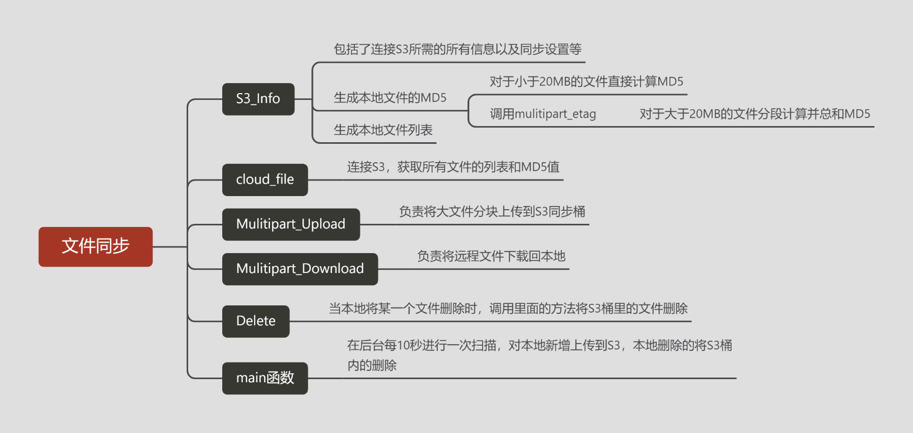
项目架构

Slide 5
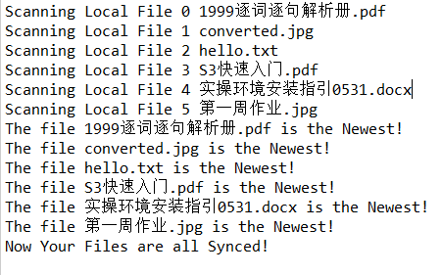
正常同步输出
会逐一对本地文件扫描，最后同步成功会显示全部同步成功的语句告诉用户本轮同步完成。

Slide 6
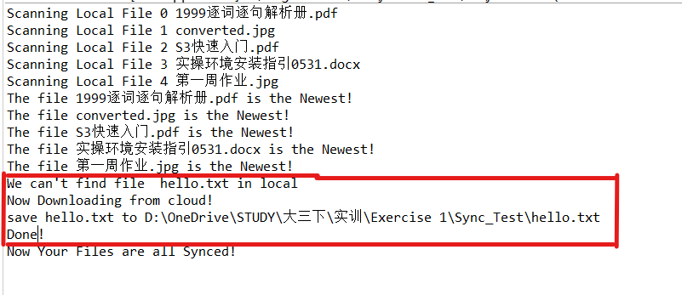
程序下载小文件
可以看到。若用户在程序运行之前将“hello.txt”删除后，程序会自动从S3中下载回指定路径。

Slide 7
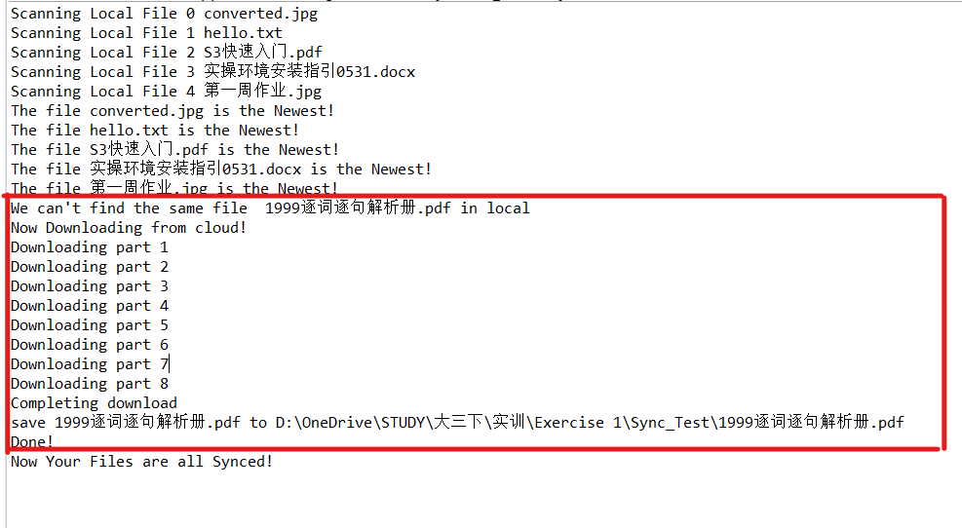
程序分片下载大文件
可以看到，若第一次同步时发现本地缺少大文件，会分片下载大文件到指定路径。

Slide 8
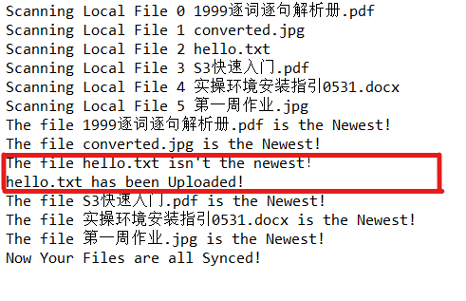
程序修改、上传小文件
可以看到，在修改了“hello.txt”之后，程序检测到文件不同，开始上传最新版本到S3.

Slide 9
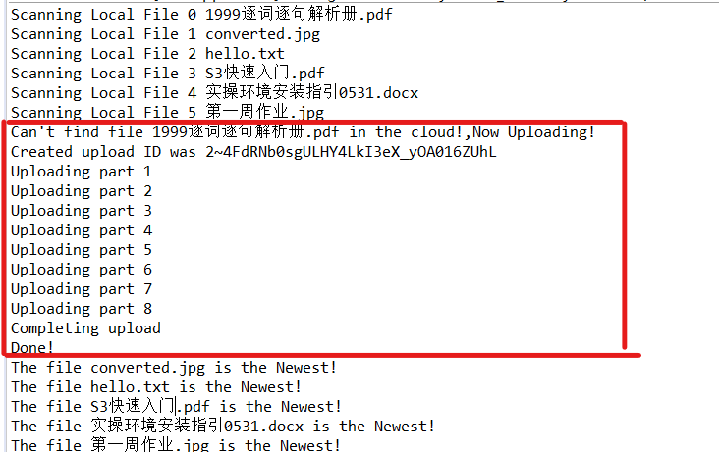
程序修改、上传大文件
可以看到，在云端将一个PDF大文件删除后，本地会采用分块上传的方式来传到S3.

Slide 10
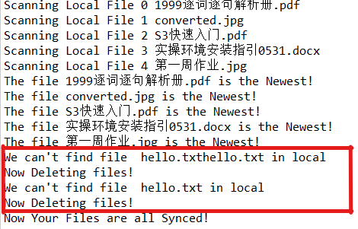
程序删除文件
可以看到，若在程序后续运行中，用户删除了目录下的“hello.txt”,则程序会相应地删除S3中的文件

Slide 11
谢谢观看
李琰朕

